Slide 1
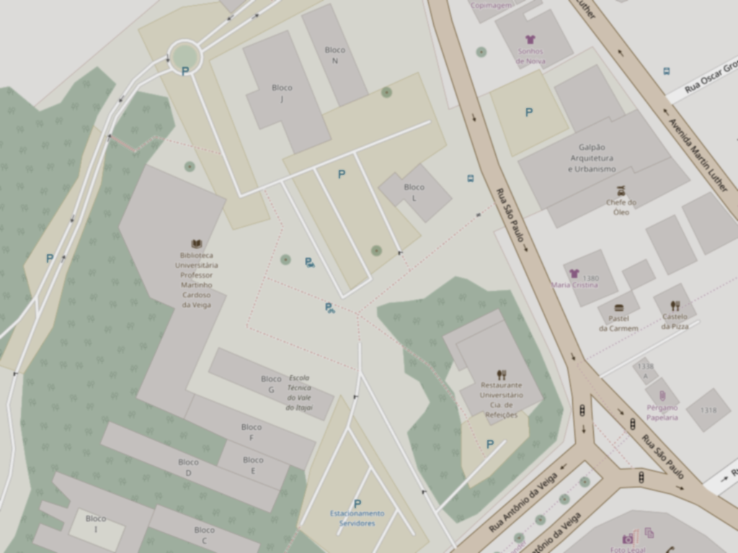

OpenStreetMap Ateliê Vertical – FURB – 10/05/2017
Cássio R. Eskelsen
Notes:
Atualmente a geolocalização faz parte de nossa vida de uma forma como nunca fez. Encontrar o endereço de um evento, da empresa de RH, o local marcado para o encontro do Tinder, os pontos a serem visitados na próxima viagem são alguns exemplos do que fazemos com pontos no espaço.
Se pensarmos na arquitetura então, a coisa vai longe: o que existe em torno do que estou planejando, quais as vias que passam na frente, tem rio? tem morro? etc
Imaginem todos esses dados nas mãos de poucas empresas privadas e/ou de governos, é uma riqueza sem tamanho.
Com o objetivo de democratizar o uso e a disponibilização dos dados geoespaciais em 2004 foi criado o projeto OpenStreetMap que resumidamente é uma Wikipédia dos mapas.
O OpenStreetMap é mantido pela OpenStreetMap Foundation, uma organização sem fins lucrativos regida pela legislação inglesa e mantida pela contribuição expontânea de empresas, governos e indivíduos.

Slide 2
O OpenStreetMap (OSM) não é propriamente um mapa, mas uma base de dados VETORIAIS georreferenciados. A maior do mundo em dados abertos. Estes dados, então, normalmente são exibidos sob a forma de mapas web, aplicativos mobile, sites específicos de um assunto, etc

Slide 3
Status do OSM em 10/05/2017
Usuários | 3.734.921
Pontos de GPS enviados | 5.672.943.790
Nós cadastrados | 3.877.630.703
Vias cadastradas | 410.573.451

Slide 4
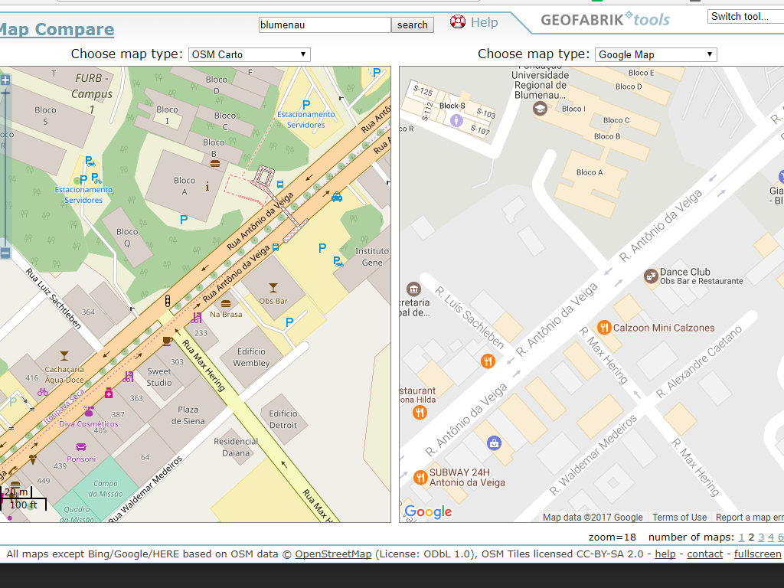
É bom?

Slide 5
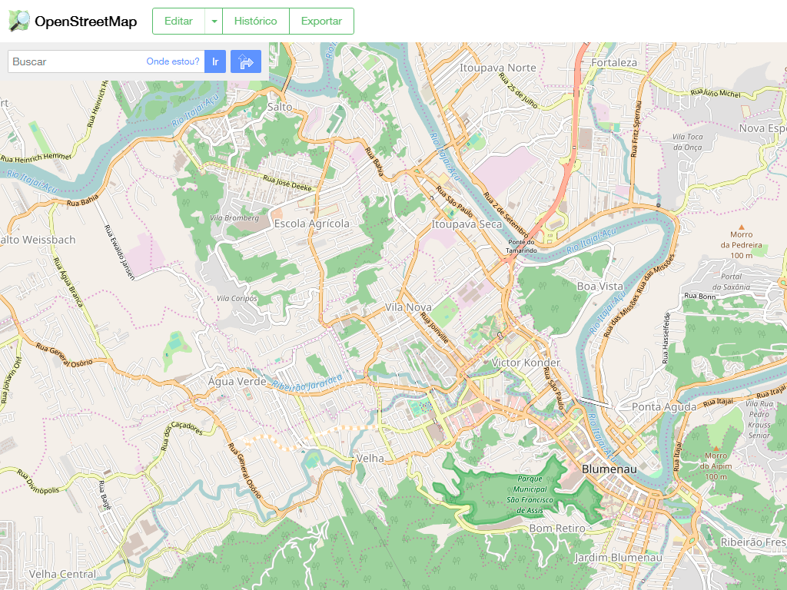
EXEMPLOS DE WEB MAPAS COM OSM
http://www.openstreetmap.org

Slide 6
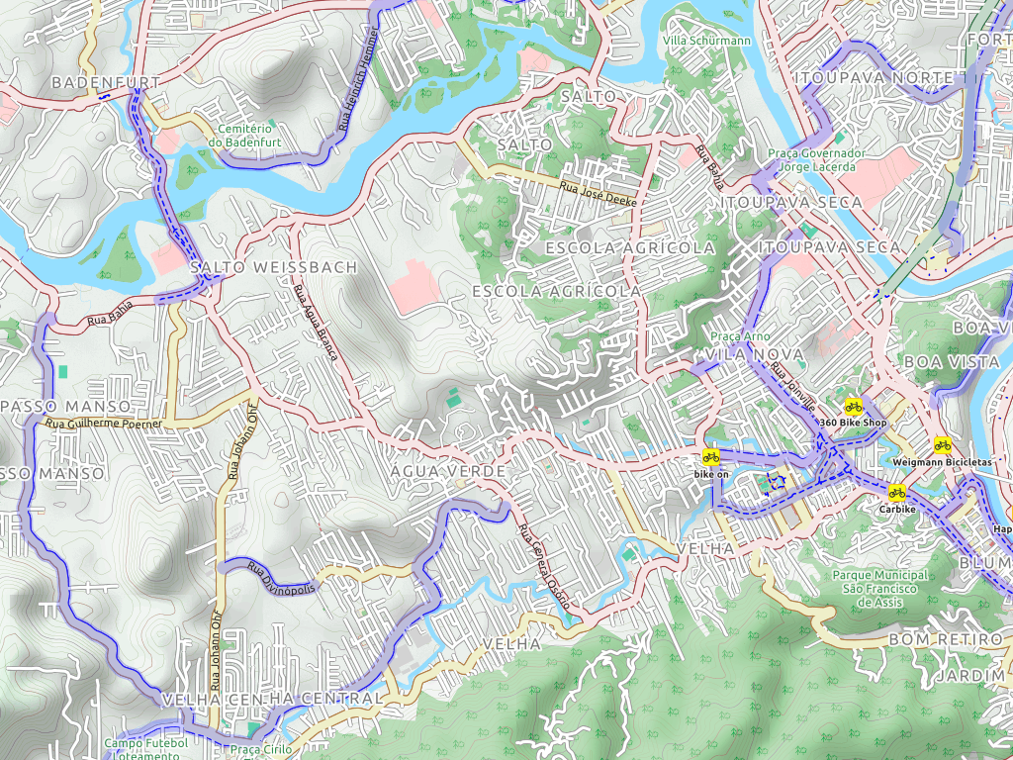
EXEMPLOS DE WEB MAPAS COM OSM
https://www.opencyclemap.org

Slide 7
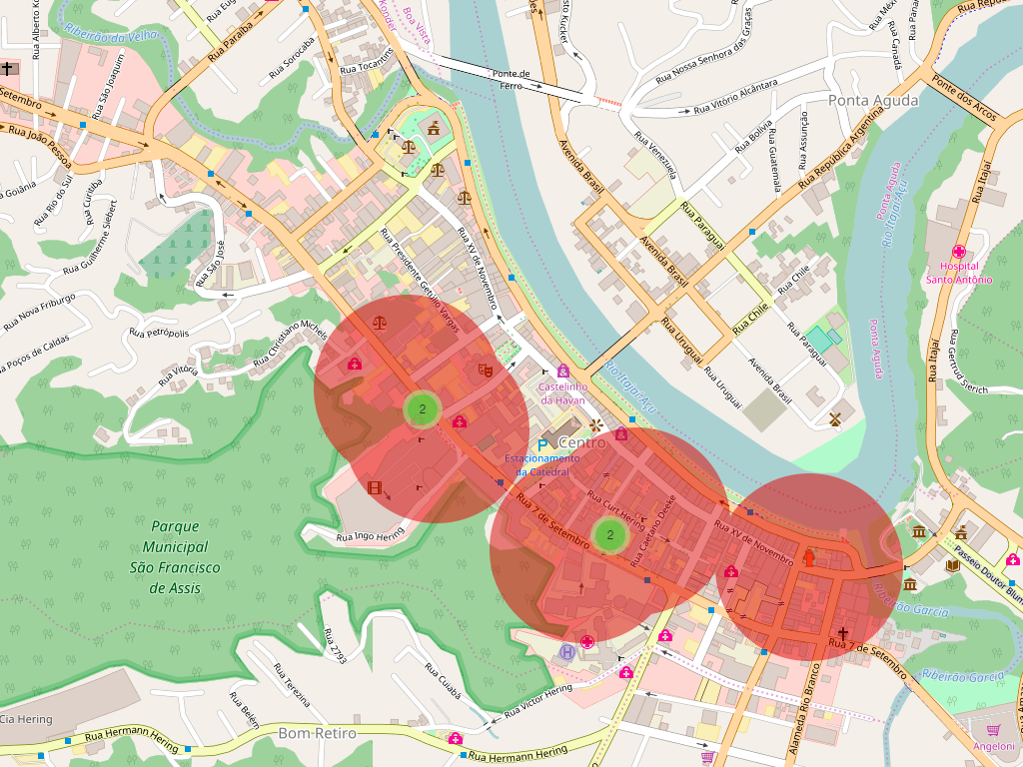
EXEMPLOS DE WEB MAPAS COM OSM
https://www.osmhydrant.org

Slide 8
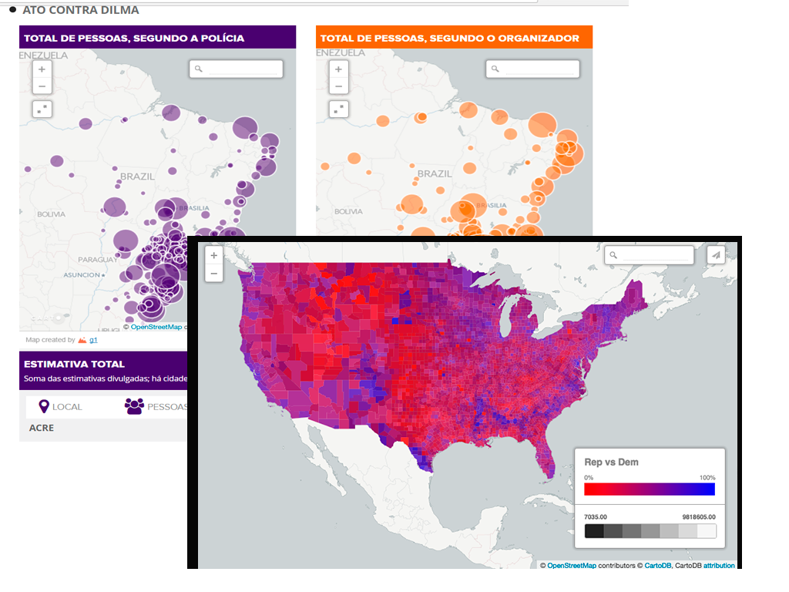
EXEMPLOS DE WEB MAPAS COM OSM

Slide 9
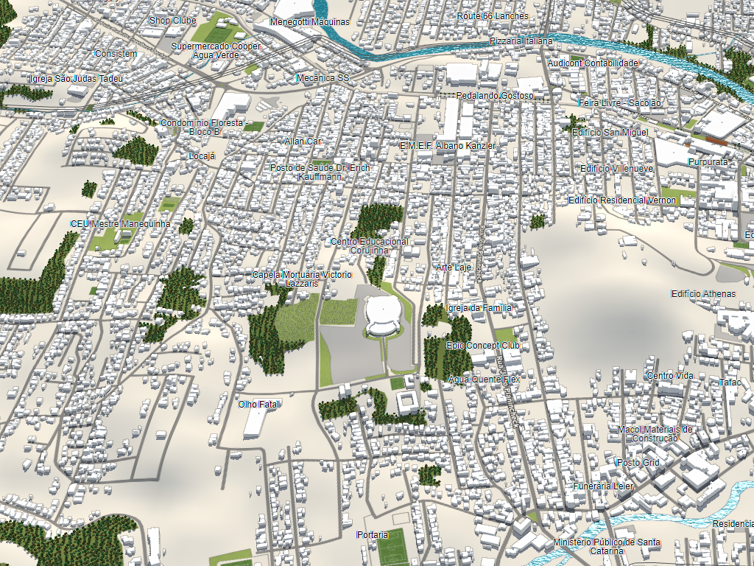
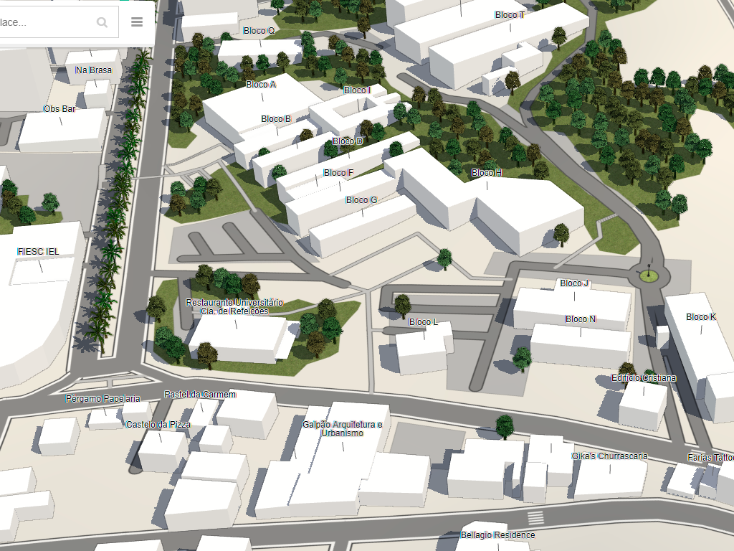
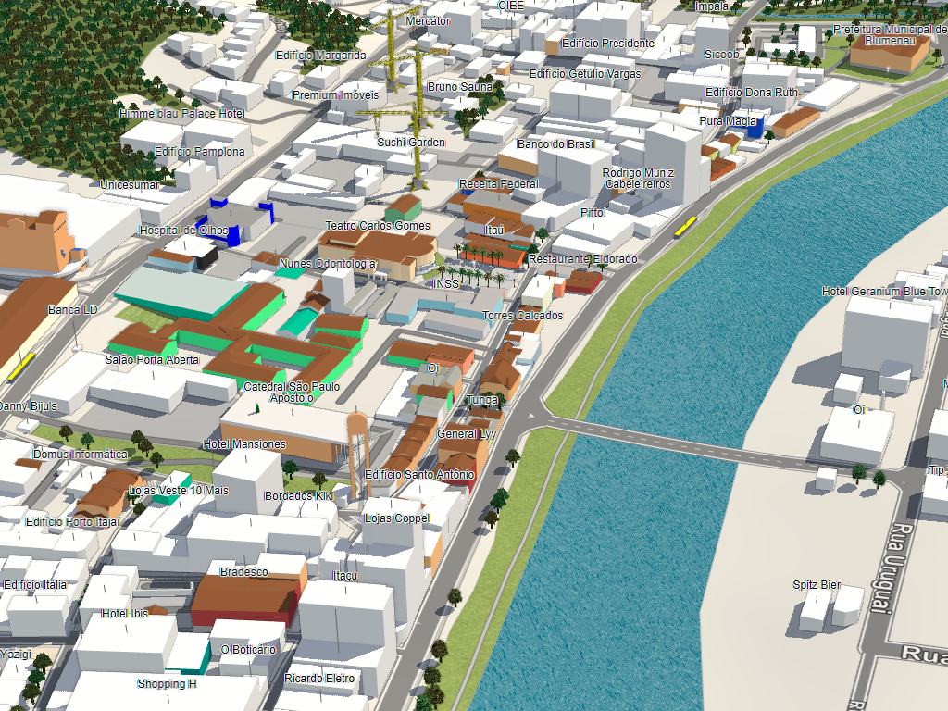
EXEMPLOS DE WEB MAPAS COM OSM
http://demo.f4map.com

Slide 10
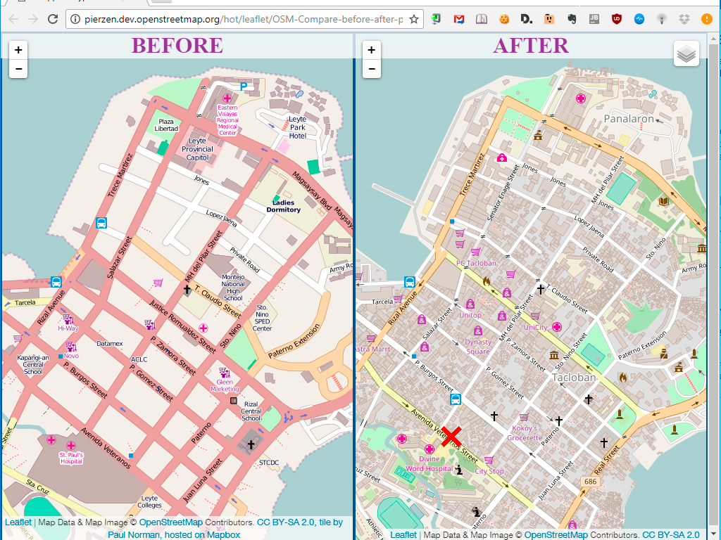
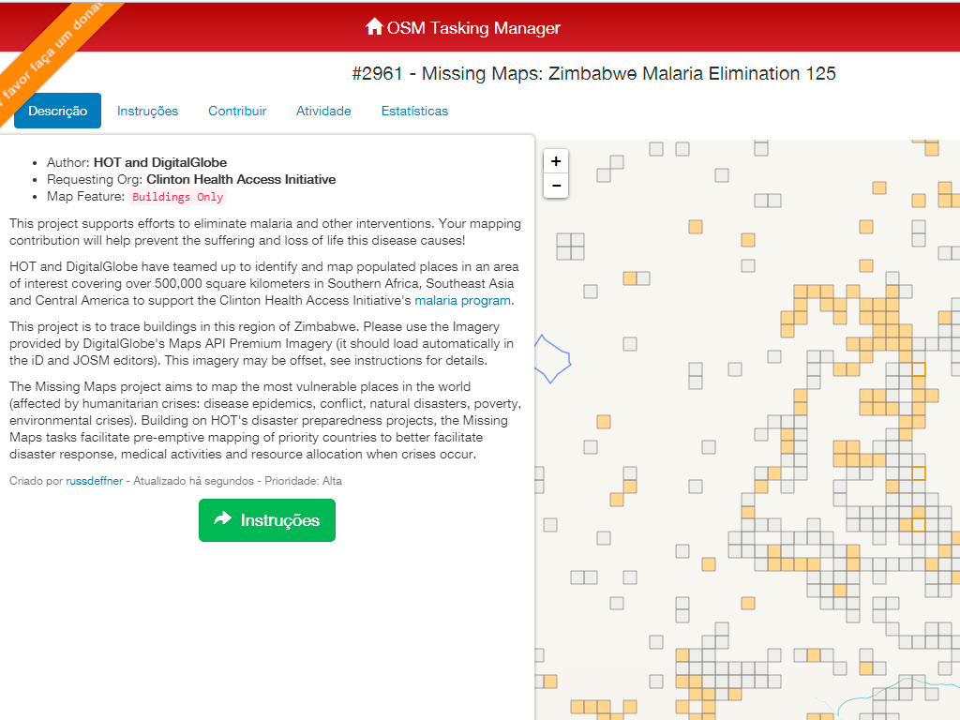
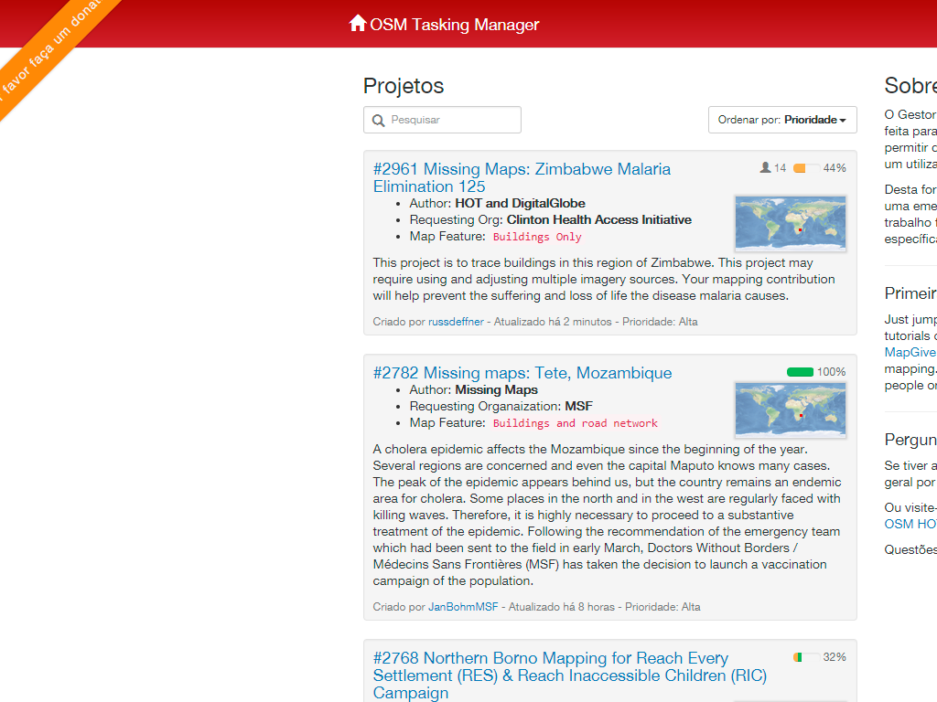
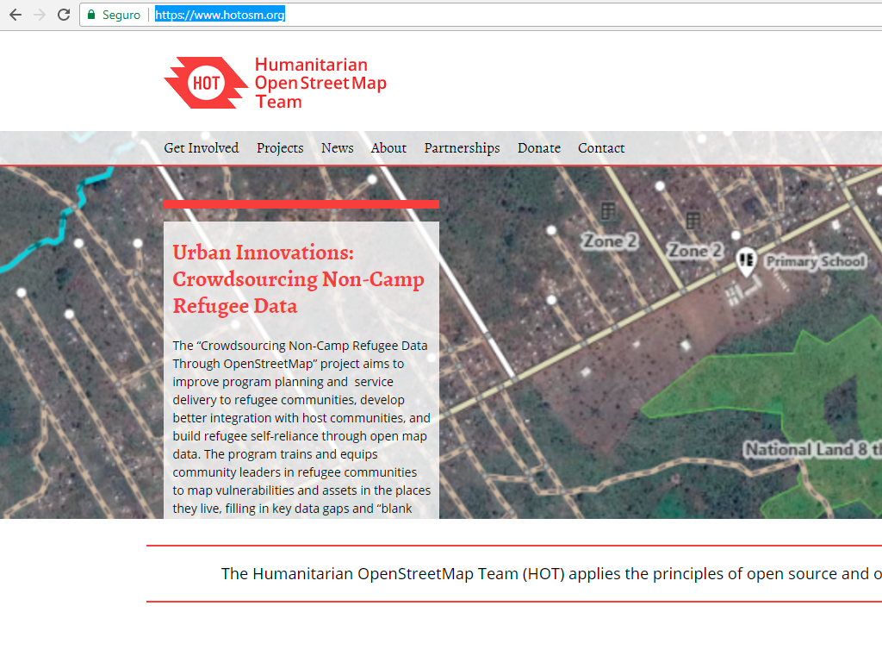
EXEMPLOS DE WEB MAPAS COM OSM
https://www.hotosm.org/
Furacão Haiyan Filipinas, 2013

Slide 11
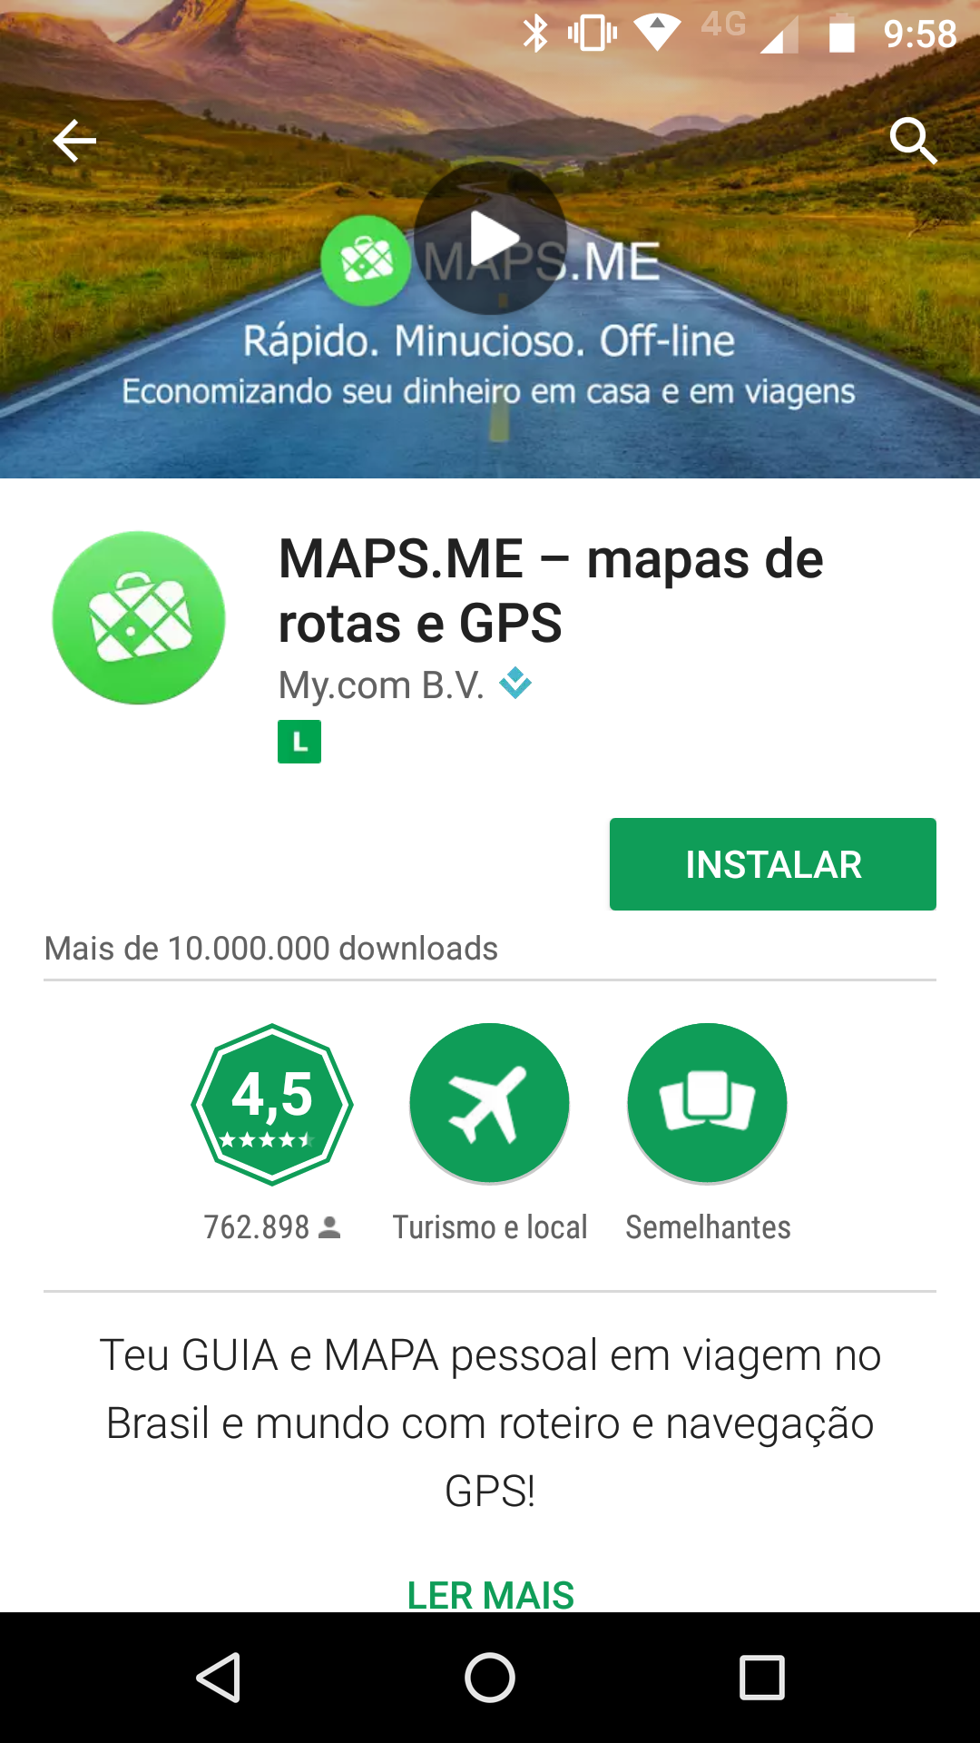
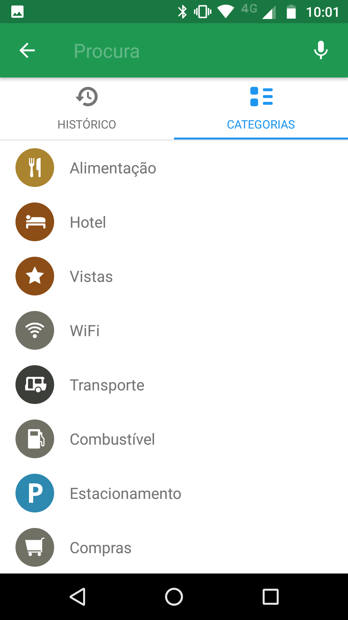
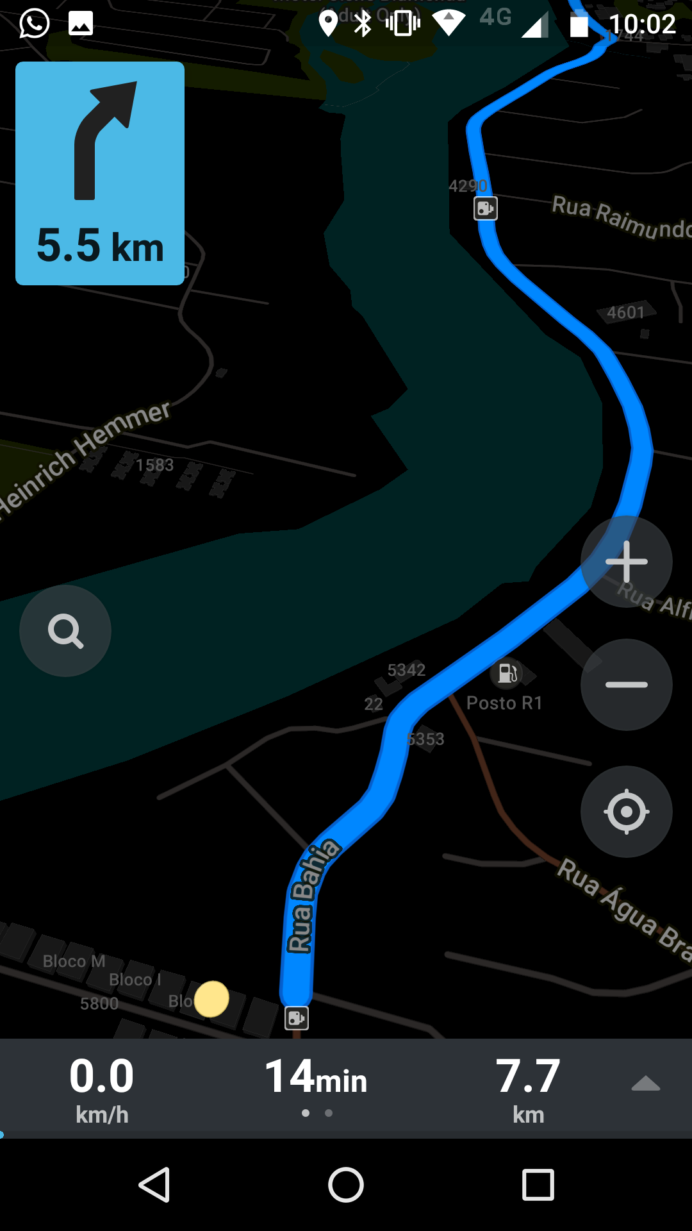
APLICATIVO BASEADO NO OSM
http://maps.me (Android/iOS)

Slide 12
Como usar os dados do OSM?

Slide 13
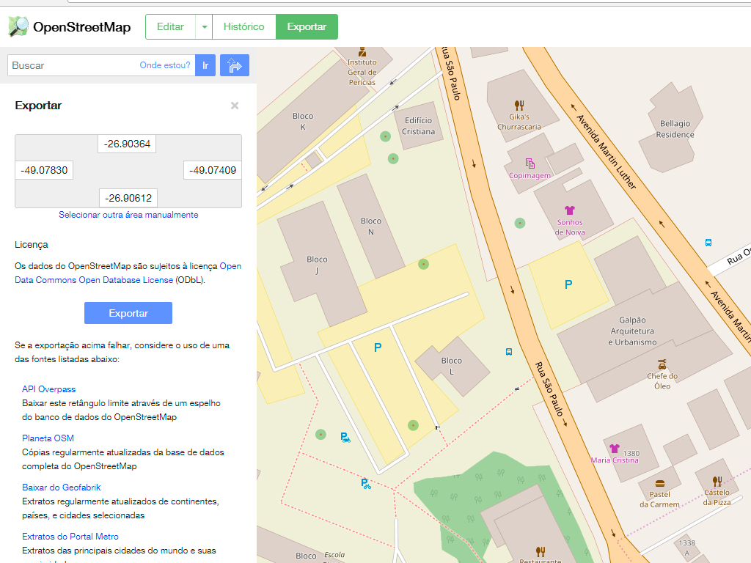
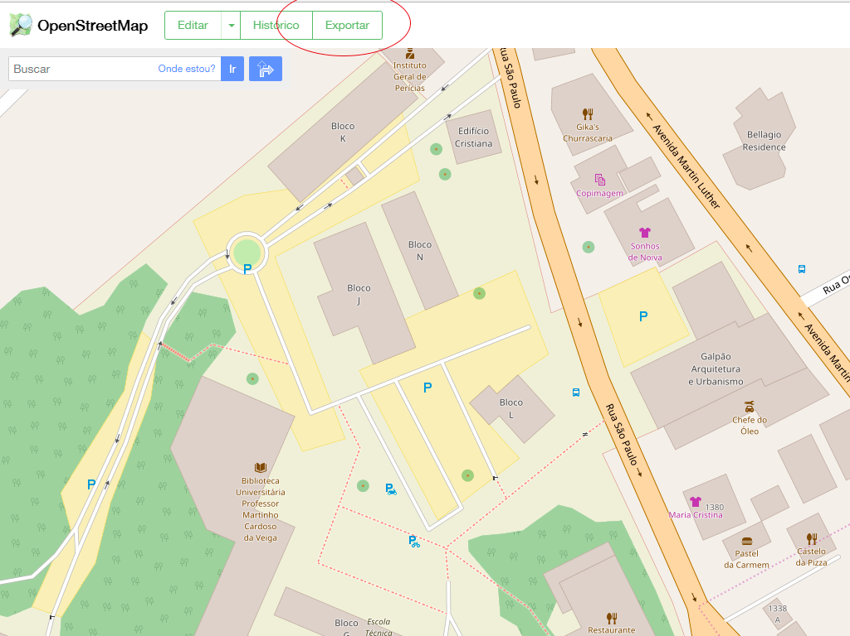
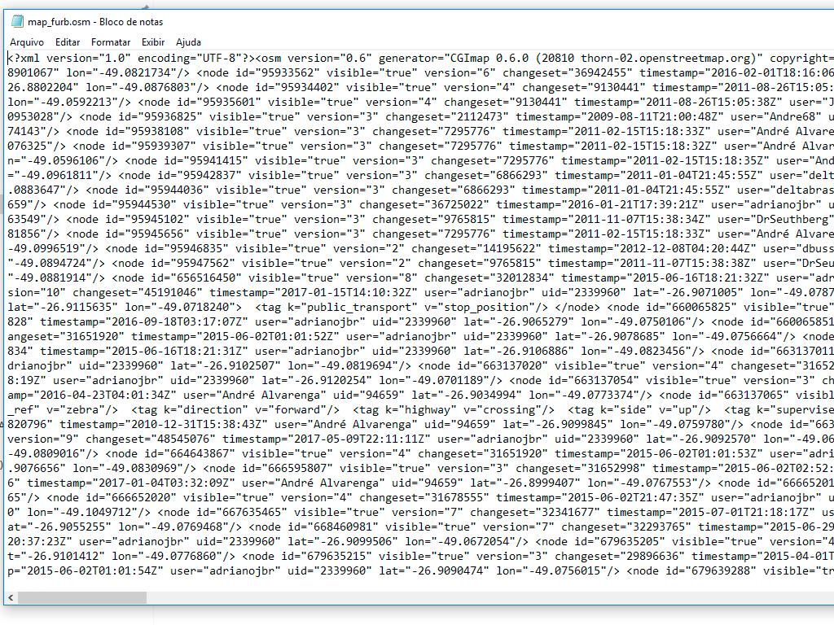
FONTES DE DADOS DO OSM
http://www.openstreetmap.org/export

Slide 14
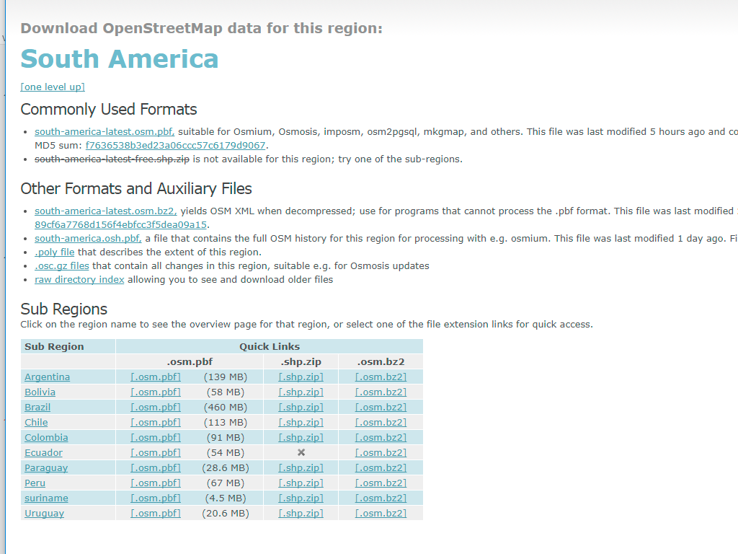
FONTES DE DADOS DO OSM
http://download.geofabrik.de

Slide 15
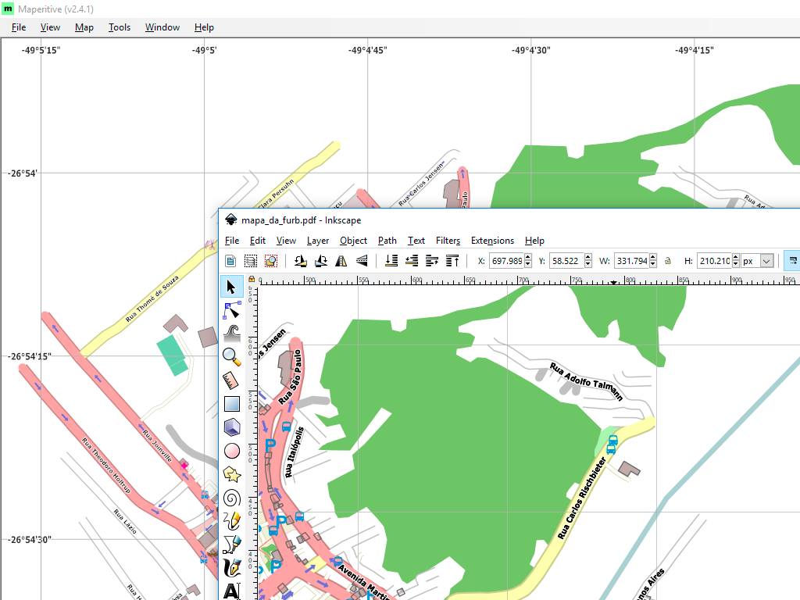
Demonstração – MAPERITIVE/INKSCAPE
http://maperitive.net/
Notes:
Abrir o Maperitive
Limpar o mapa (Clear Map)
Abrir o arquivo .OSM em File-Open Map Sources
Dar um Zoom (in/out) para visualizer a área desejada
Clicar em Set Print Bounds
Dar um zoom out para visualizer a área de impressão
Abrir as propriedades (F4) e marcar a opção Fixed Paper
Ajustar a área de impressão
Ajustar as margens
Exportar para o Inkscape – Tools->Export to SVG
Abrir o Inkscape
Em File->Open abrir o SVG Gerado
Mostrar em Layers as diversas camadas
Adicionar um box
Preencher ele com branco
Colocar um título qualquer
Salvar como PDF
Exibir o PDF

Slide 16
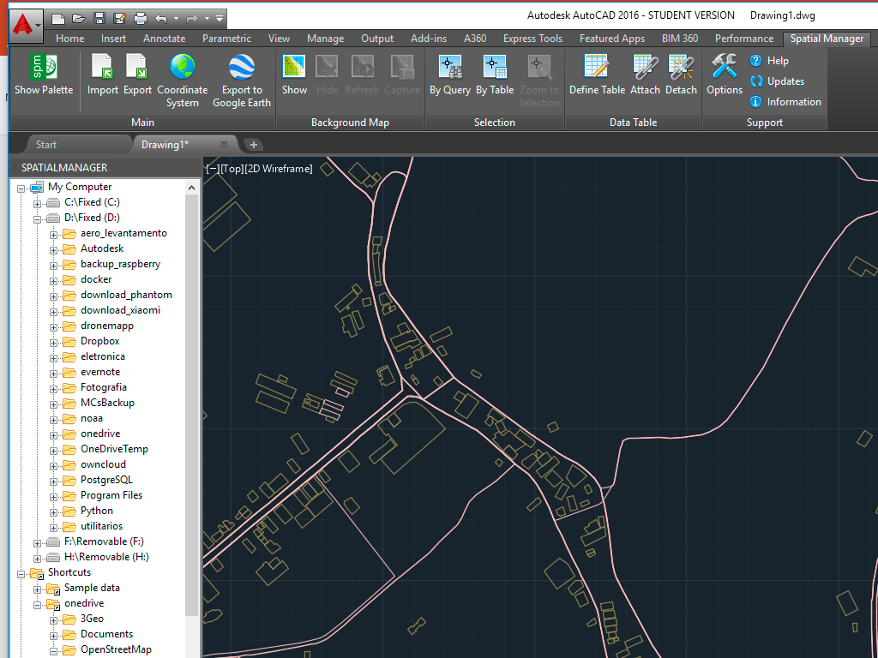
Demonstração – AUTOCAD
(Video no Youtube)
Notes:
Abrir o Autocad
Abrir o Spatial Manager
Abrir a Fonte de Dados
Selecionar os Buildings
Selecionar o EPSG Sirgas 2000 22S (31982)
Abrir novamente a fonte de dados e selecionar Roads

Slide 17
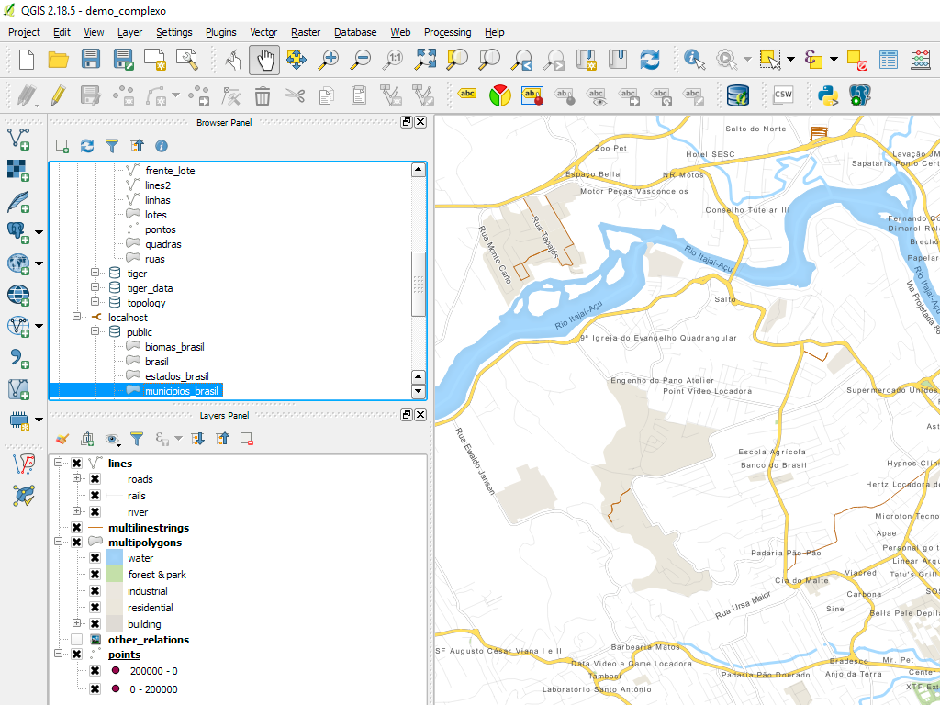
Demonstração - QGIS

Slide 18
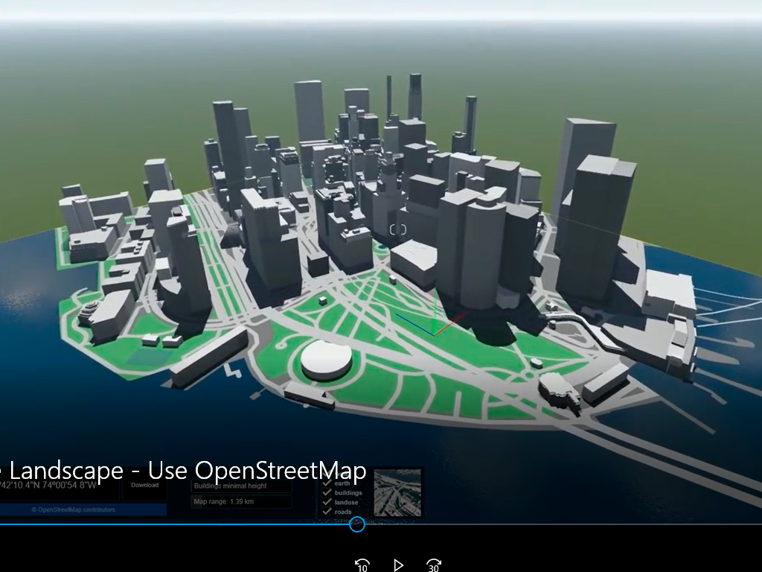
Demonstração - Lumion

Slide 19
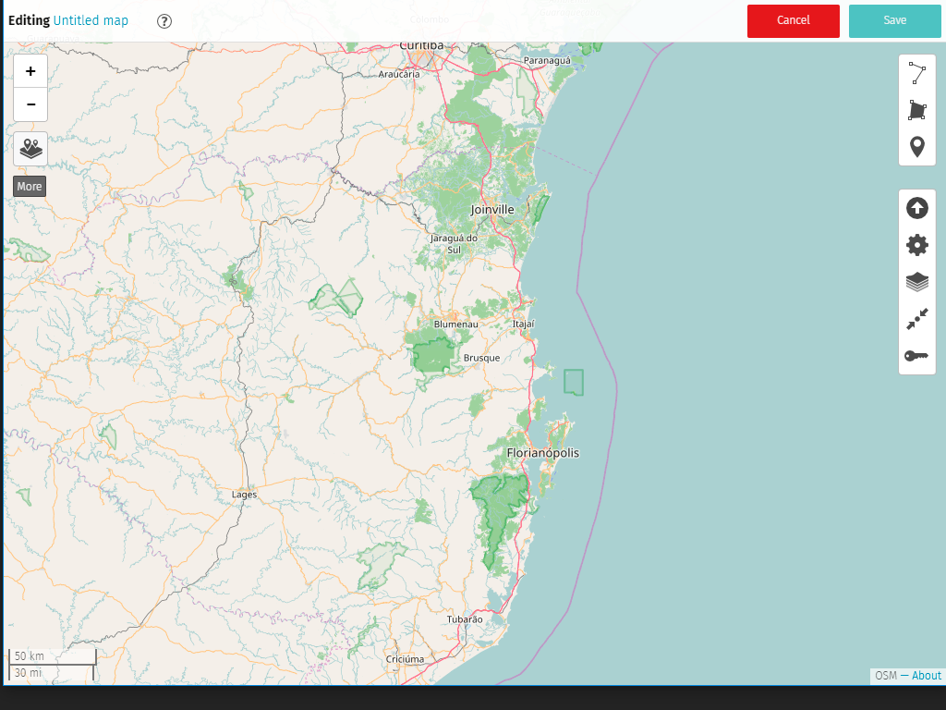
Demonstração – umap
https://umap.openstreetmap.co
Notes:
Abrir o Maperitive
Limpar o mapa (Clear Map)
Abrir o arquivo .OSM em File-Open Map Sources
Dar um Zoom (in/out) para visualizer a área desejada
Clicar em Set Print Bounds
Dar um zoom out para visualizer a área de impressão
Abrir as propriedades (F4) e marcar a opção Fixed Paper
Ajustar a área de impressão
Ajustar as margens
Exportar para o Inkscape – Tools->Export to SVG
Abrir o Inkscape
Em File->Open abrir o SVG Gerado
Mostrar em Layers as diversas camadas
Adicionar um box
Preencher ele com branco
Colocar um título qualquer
Salvar como PDF
Exibir o PDF

Slide 20
Licença de Uso
1. É livre o acesso, uso, difusão, adaptação, dos dados do OSM, sob licença ODbL 1.0, requerendo-se que os créditos constem visíveis. 2. A cartografia dos mapas, renderização, tiles e documentação, sujeitam-se à licença Creative Commons / Attribution-ShareAlike 2.0 Generic (CC BY-SA 2.0), requerendo-se que, em nova produção sobre ou usando o material, os créditos constem visíveis. O modo de atribuir os créditos, eventualmente discriminando o que foi utilizado (se mapa base renderizado ou somente dados), é fazer constar em material publicado (se possível com o link ali de cima): © Contribuidores do OpenStreetMap http://www.openstreetmap.org/copyright

Slide 21

Vamos levantar que os dados não caem do céu

Slide 22
REGRAS BÁSICAS
1. Mapeie o que há em campo, o que você conhece; on the ground rule: o que se pode ver e ser verificado por outros no local. 2. Não mapeie usando dados de fontes com direitos autorais resguardados ou não compatíveis com os do OSM (ODbL / CC-BY-SA 2.0). (Ex.: com Google Street View, Google Earth, etc). 3. Identifique os objetos mapeados com as classes de etiquetas (tags) adequadas e convencionadas no OSM; 4. Importações em massa devem ser previamente comunicadas e discutidas com a comunidade local/regional. 5. Deve sempre ser citada a fonte dos dados adicionados

Slide 23
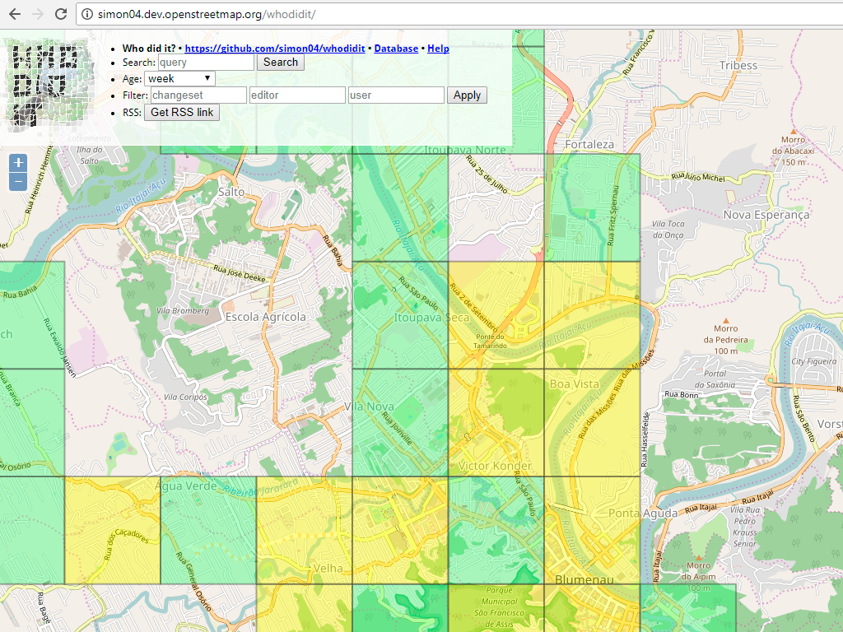
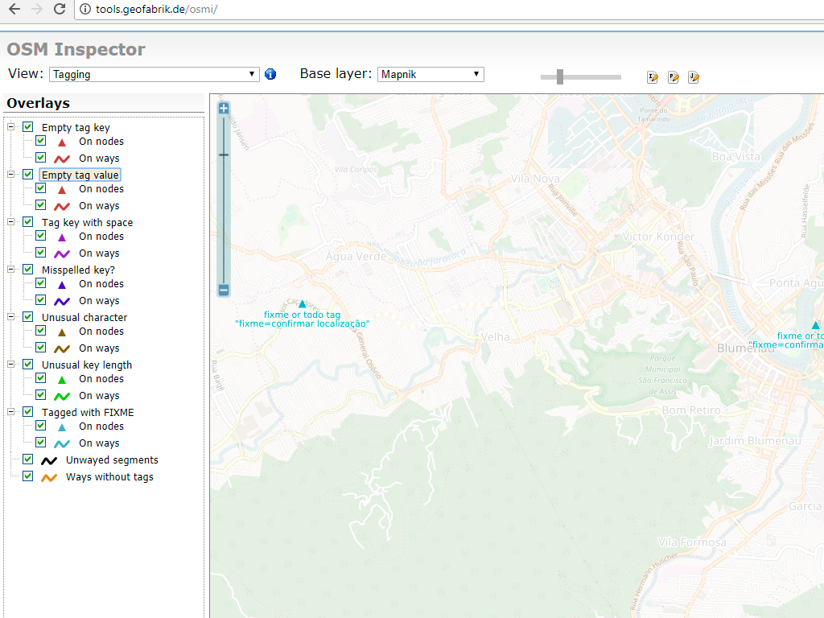
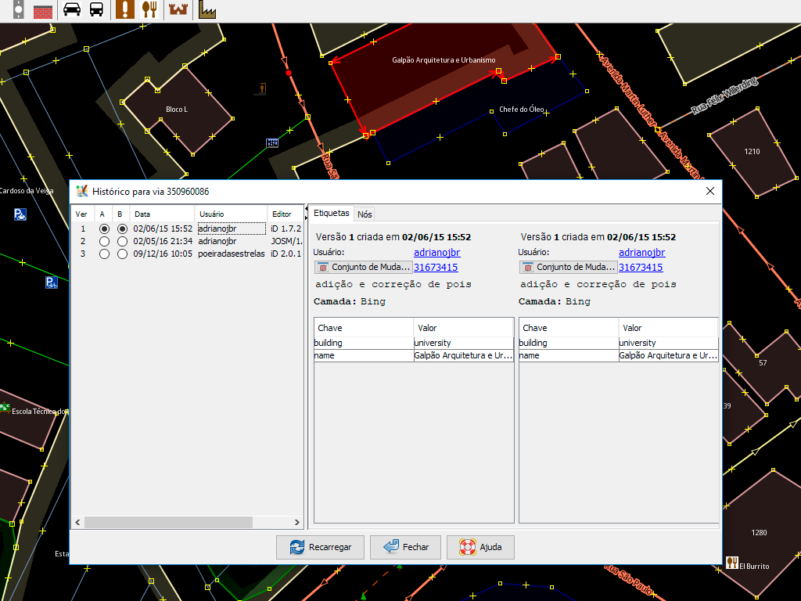

Controle de Qualidade
Notes:
Manutenção, reversão de erros, aprimoração, evitar vandalismo, etc. -Por todas as comunidades; coordenadores, locais e mundiais; -Pelos Working Groups internacionais: Data Working Group, etc

Slide 24
Mapeando
3 tipos de elementos geométricos básicos (vetoriais):
Nós (nodes); Linhas (ways): abertas (ex: vias) ou fechadas (polígonos; ex: áreas, praças, etc)
Relações (relations): entre nós, entre ways, entre ambos. Nota: O nó é o elemento básico de tudo no OSM. Todos os elementos contém nós com coordenadas (nós georreferenciados).
Notes:
Manutenção, reversão de erros, aprimoração, evitar vandalismo, etc. -Por todas as comunidades; coordenadores, locais e mundiais; -Pelos Working Groups internacionais: Data Working Group, etc

Slide 25
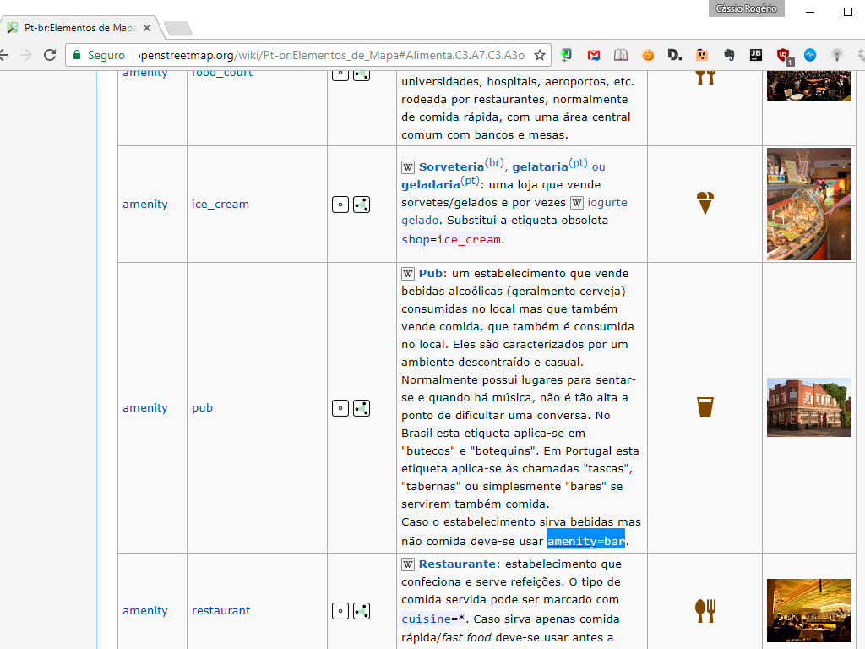
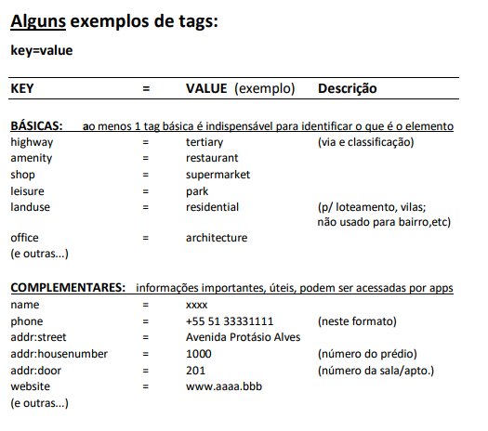
Mapeando
Cada elemento do mapa é identificado por um conjunto de tags chave/valor (aka atributos) As tags devem respeitar padrões pré-estabelecidos, que podem ser consultados em https://wiki.openstreetmap.org/wiki/Pt-br:Elementos_de_Mapa
Notes:
Manutenção, reversão de erros, aprimoração, evitar vandalismo, etc. -Por todas as comunidades; coordenadores, locais e mundiais; -Pelos Working Groups internacionais: Data Working Group, etc

Slide 26
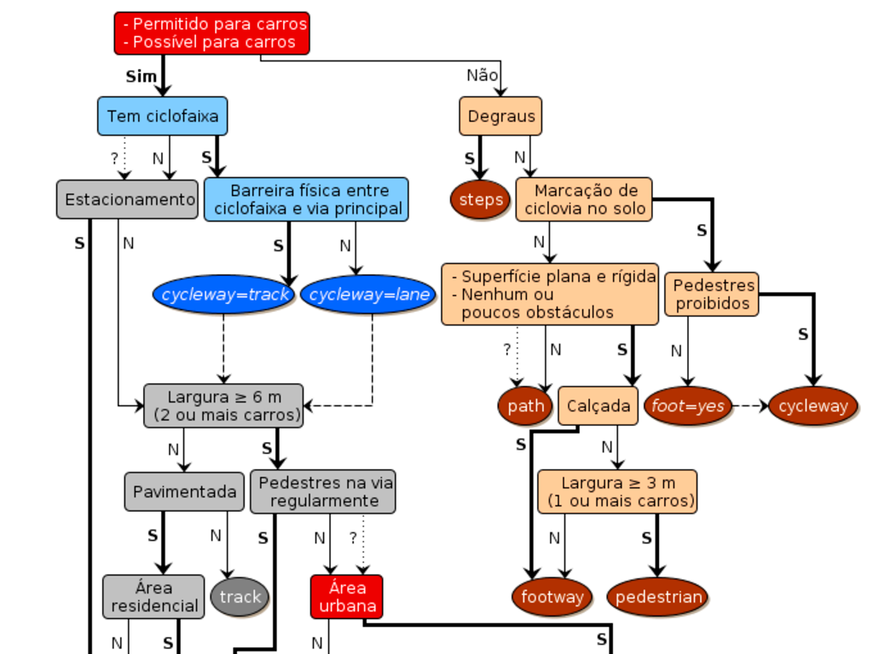
Atenção na Classificação de VIAS
https://wiki.openstreetmap.org/wiki/Pt:How_to_map_a
Notes:
Manutenção, reversão de erros, aprimoração, evitar vandalismo, etc. -Por todas as comunidades; coordenadores, locais e mundiais; -Pelos Working Groups internacionais: Data Working Group, etc

Slide 27
Ferramentas de Edição
https://wiki.openstreetmap.org/wiki/Pt:How_to_map_a
iD: Browser online; Recomendável para iniciantes ou edições curtas; Realiza todas as operações básicas; Tem todas as imagens de satélite necessárias; Mostra históricos;
exporta dados; Inclui camadas do IBGE para auxílio no mapeamento; etc... End: http://www.openstreetmap.org/ Help: https://wiki.openstreetmap.org/wiki/ID
JOSM: Java OpenStreetMap Editor Recomendável para usuários mais experientes e para todo que pretende se aprofundar no OSM; realiza todas as operações básicas e tem mais ferramentas de edição, busca, composição, exportação de dados, plugins, etc; Inclui camadas do IBGE para auxílio no mapeamento. Plugins para abrir dados externos (.shp, etc): https://wiki.openstreetmap.org/wiki/JOSM/Plugins/OpenData End: https://josm.openstreetmap.de/ Help: https://wiki.openstreetmap.org/wiki/JOSM
Notes:
Manutenção, reversão de erros, aprimoração, evitar vandalismo, etc. -Por todas as comunidades; coordenadores, locais e mundiais; -Pelos Working Groups internacionais: Data Working Group, etc

Slide 28
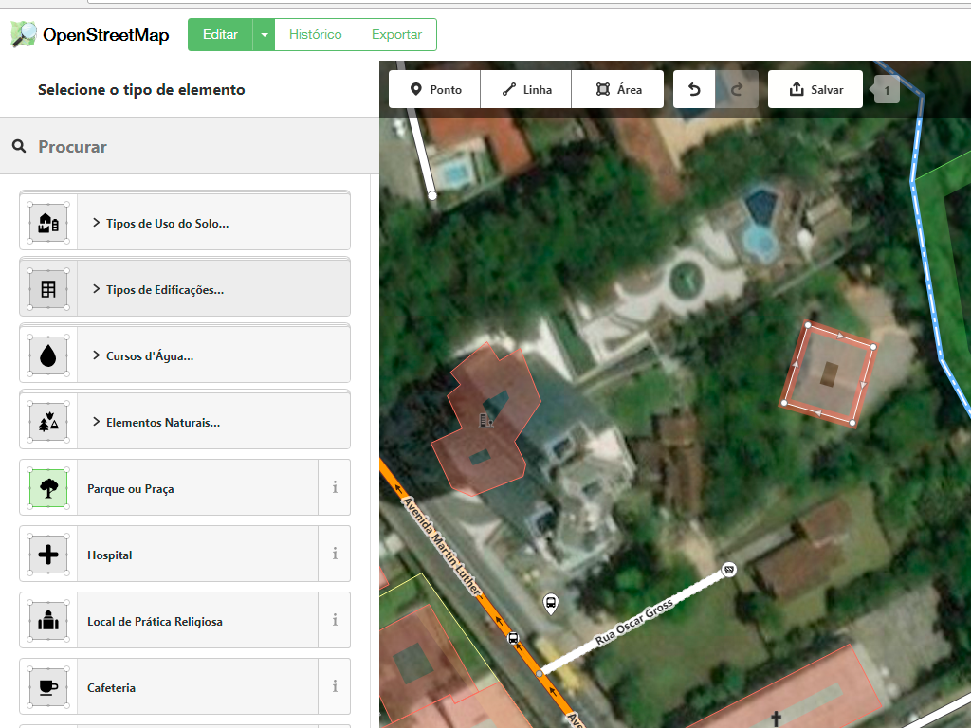
Demonstração - iD
Notes:
Manutenção, reversão de erros, aprimoração, evitar vandalismo, etc. -Por todas as comunidades; coordenadores, locais e mundiais; -Pelos Working Groups internacionais: Data Working Group, etc

Slide 29
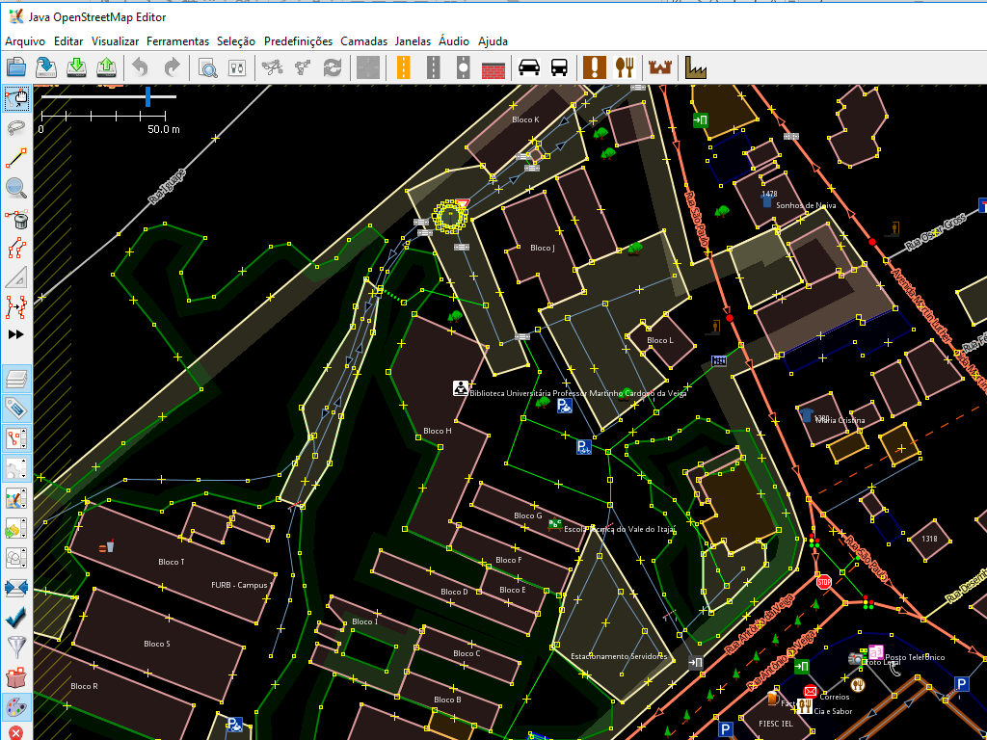
Demonstração - JOSM
Notes:
Manutenção, reversão de erros, aprimoração, evitar vandalismo, etc. -Por todas as comunidades; coordenadores, locais e mundiais; -Pelos Working Groups internacionais: Data Working Group, etc

Slide 30
PERGUNTAS?
Notes:
Manutenção, reversão de erros, aprimoração, evitar vandalismo, etc. -Por todas as comunidades; coordenadores, locais e mundiais; -Pelos Working Groups internacionais: Data Working Group, etc

Slide 31
Contatos
Baixar apresentação: https://github.com/cassioeskelsen/apresentacao_osm (goo.gl/7Go1do)
E-mail: eskelsen@gmail.com Comunidade brasileira: https://wiki.openstreetmap.org/wiki/WikiProject_Brazil As imagens estão com sua fonte referenciada nos slides. Alguns textos foram basedaos na excelente apresentação do colaborador do OSM Sérgio(smaprs): "O que é o OSM" e "Como funciona"
Notes:
Manutenção, reversão de erros, aprimoração, evitar vandalismo, etc. -Por todas as comunidades; coordenadores, locais e mundiais; -Pelos Working Groups internacionais: Data Working Group, etc

